Slide 1
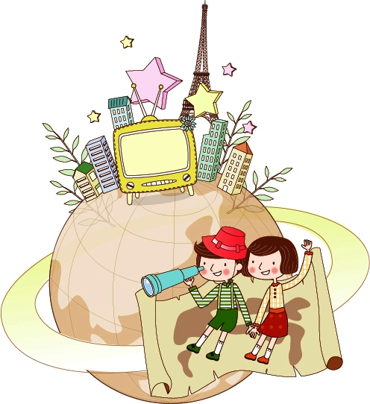
Как организовать свободное время ребёнка?

Slide 2
Знаете ли Вы, как ваш ребёнок проводит свободное время?

Slide 3
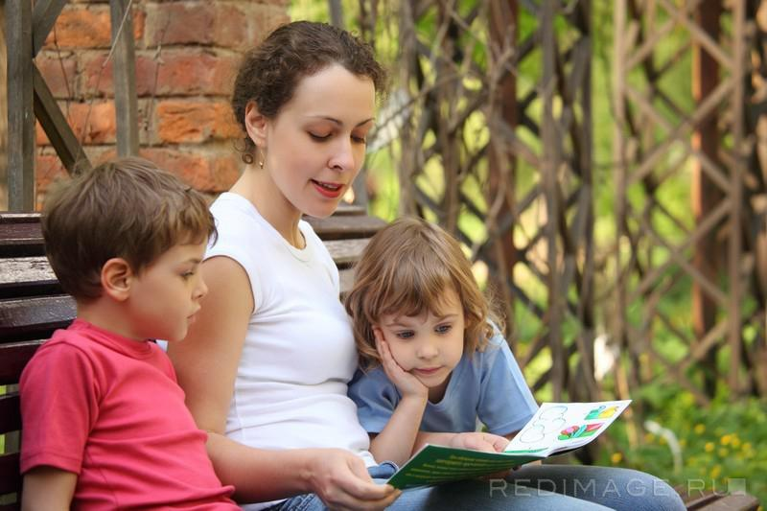
Организация досуга.
Чтение литературы

Slide 4
Совместные игры
домашние географические путешествия,
исторические викторины,
различные лингвистические состязания.

Slide 5
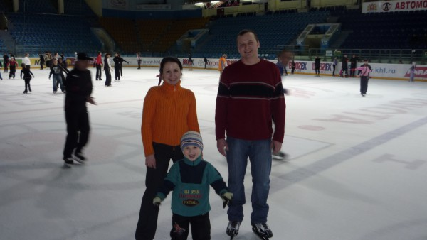
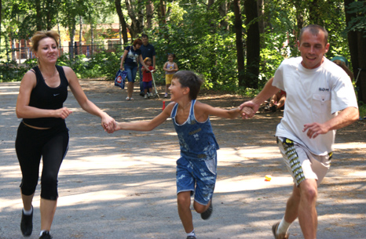
Коллективные семейные
прогулки и занятие спортом

Slide 6
Развивать любительские занятия
коллекционирование,
техническое конструирование,
вязание,
фотография,
сбор грибов,
выращивание цветов,
разведение кроликов,
рыбалка,
туризм,
проведение интеллектуально насыщенных вечеринок.

Slide 7
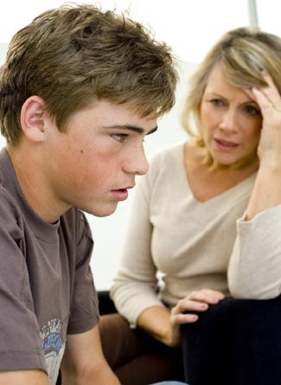
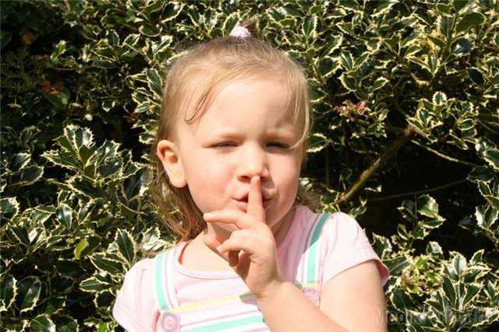
Меры, предупреждающие попадание ребёнка в антиобщественную группировку:
Родители должны стараться общаться с ребёнком так, чтобы он доверял им, открывался в своих проблемах.

Slide 8
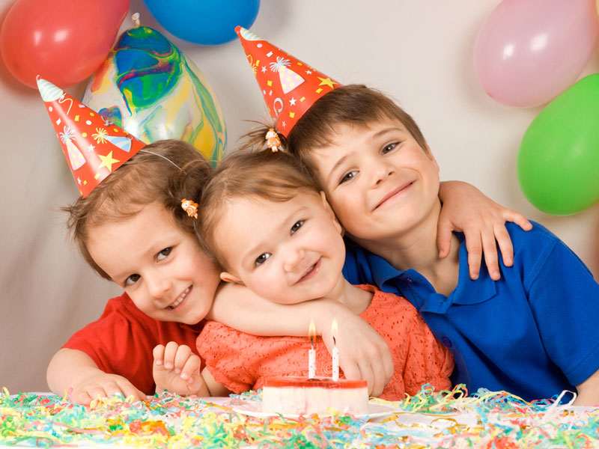
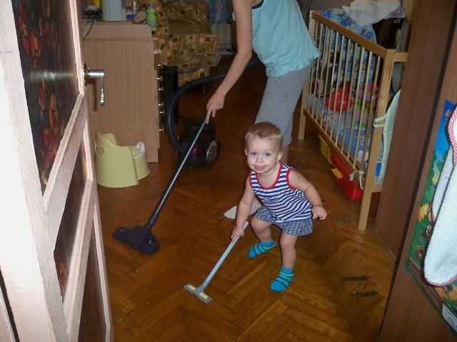
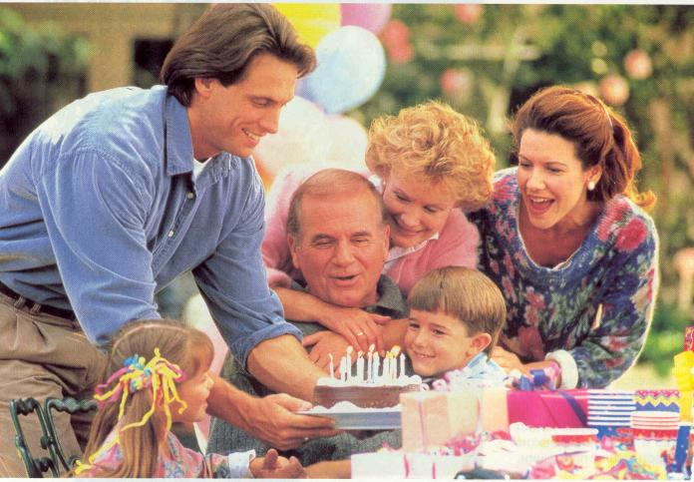
2. Родителей и ребёнка должен объединять не только совместный труд, но и совместные увлечения и праздники.

Slide 9
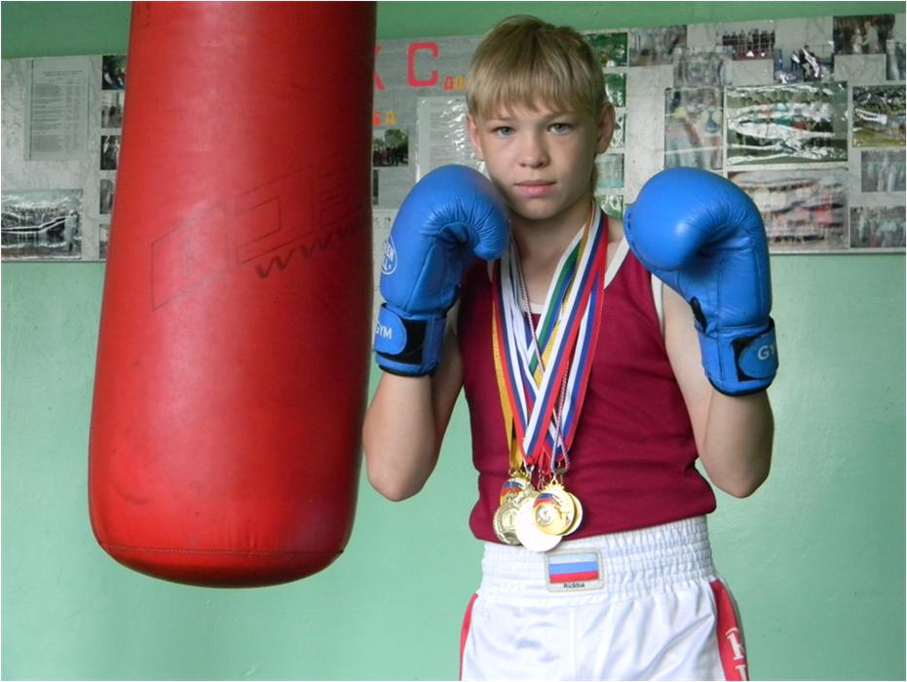
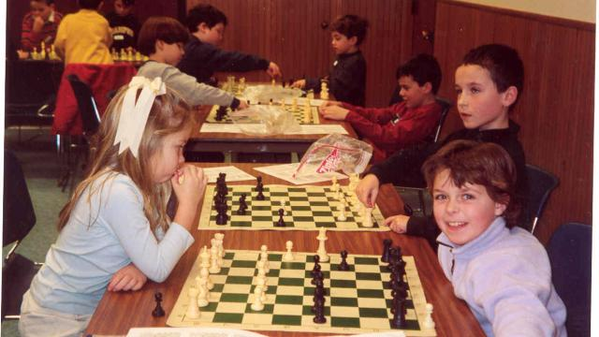
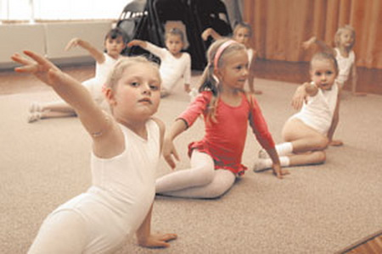
3. Родители должны поощрять посещение ребёнком учреждений дополнительного образования.

Slide 10
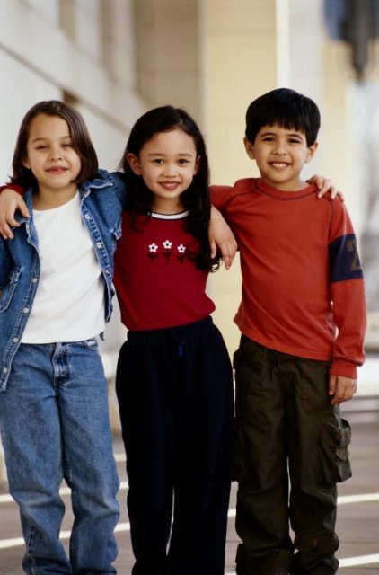
4. Родители должны контролировать увлечения ребёнка, с кем он общается.

Slide 11
5. Дома родители должны создавать ребёнку «ситуацию успеха», чтобы он чувствовал собственную значимость.

Slide 12
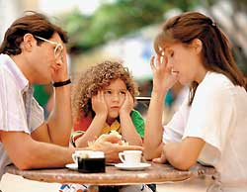
6. Исключить в общении с сыном или дочерью ругань, крики, скандалы, критику.

